Slide 1


Thứ … ngày … tháng… năm 2021
Tiếng Việt
Bài 2 – Tiết 3
Mở rộng vốn từ trường học

Slide 2






Slide 3
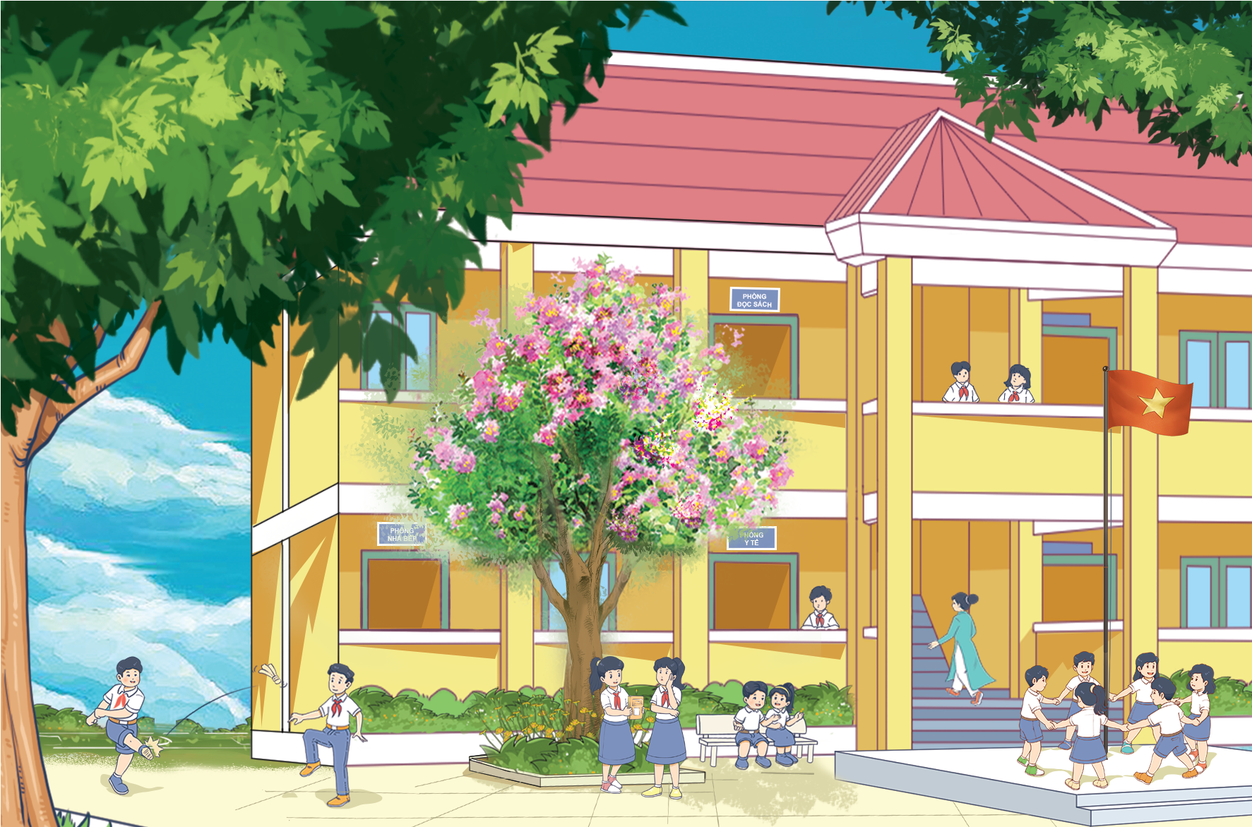
Quan sát
Họ làm việc và học tập ở đâu?
Trường học có những ai?
Tranh vẽ gì?

Slide 4
a) Tìm trong đoạn văn dưới đây từ ngữ chỉ các khu vực ở trường.
Buổi học đầu tiên, Lương dẫn Mai đi quanh trường. Em giới thiệu cho bạn phòng đọc sách, phòng y tế, nhà bếp và sân bóng. Nơi nào cũng rộng rãi và thoáng mát.
phòng
đọc sách
phòng y tế
nhà bếp
sân bóng
Cẩm Tú

Slide 5
b) Tìm thêm 2 – 3 từ ngữ:
* Chỉ các nơi học tập, làm việc ở trường.
* Chỉ những người làm việc ở trường

Slide 6

Mỗi HS tìm 1 từ cho mỗi nhóm, ghi vào thẻ từ, chia sẻ kết quả trước lớp.

Slide 7
Một số từ gợi ý
* Chỉ các nơi học tập, làm việc ở trường.
* Chỉ những người làm việc ở trường
- Văn phòng
- Phòng giáo viên
- Phòng hiệu trưởng
- Thư viện
- Phòng âm nhạc…
- Thầy giáo
- Cô giáo
- Bảo vệ
- Hiệu trưởng
- Nhân viên y tế…

Slide 8


Slide 9


4. Đặt 1 – 2 câu để giới thiệu về:
a) Một khu vực học tập ở trường mà em thích.
M: Thư viện là nơi có rất nhiều sách hay.

Slide 10
4. Đặt 1 – 2 câu để giới thiệu về:
b. Một môn học mà em yêu thích
c. Một bạn học cùng tổ với em.

Slide 11
Chia sẻ trước lớp
b. Một môn học mà em yêu thích
Em rất yêu thích môn Toán vì môn học này mang đến cho em rất nhiều điều thú vị.

Slide 12
Chia sẻ trước lớp
c. Một bạn học cùng tổ với em.
Nam là bạn học cùng tổ với em. Nam học rất giỏi và hay giúp đỡ em trong học tập.

Slide 13


